Slide 1

CTeSP Tecnologias e Programação de Sistemas de Informação
Segurança Informática
Filipe André Martins de Freitas

Slide 2
Visão geral da VPN
Notes:
18: VPNs 18.1: Visão geral da VPN

Slide 3
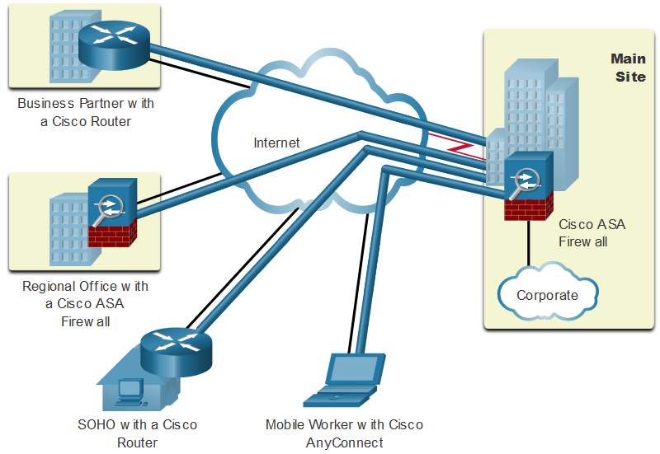
VPN VISÃO GERAL.
Virtual Private Networks
Para proteger o tráfego de rede entre sites e utilizadores, as organizações usam redes privadas virtuais (VPNs) para criar conexões de rede privadas de ponta a ponta. Uma VPN é virtual porque carrega informações dentro de uma rede privada, mas essas informações são transportadas por uma rede pública. Uma VPN é privada, pois o tráfego é criptografado para manter os dados confidenciais enquanto são transportados pela rede pública. A figura mostra uma coleção de vários tipos de VPNs geridas pelo site principal de uma empresa. O túnel permite que sites e utilizadores remotos acessem os recursos de rede do site principal com segurança.
Notes:
18: VPNs 18.1: Visão geral da VPN 18.1.1: Redes Privadas Virtuais

Slide 4
VPN VISÃO GERAL.
Benefícios VPN
As VPNs modernas agora oferecem suporte a recursos de criptografia, como IPsec (Internet Protocol Security) e VPNs Secure Sockets Layer (SSL) para proteger o tráfego de rede entre sites.
Os principais benefícios das VPNs são mostrados na tabela.
Benefícios | Descrição
Redução de custos | Benefícios Com o advento de tecnologias econômicas e de alta largura de banda, as organizações podem usar VPNs para reduzir seus custos de conectividade e, ao mesmo tempo, aumentar a largura de banda da conexão remota.
Segurança | VPNs fornecem o mais alto nível de segurança disponível, usando criptografia avançada e protocolos de autenticação que protegem os dados contra acesso não autorizado.
Escalabilidade | As VPNs permitem que as organizações usem a Internet, facilitando a adição de novos usuários sem adicionar infraestrutura significativa.
Compatibilidade | As VPNs podem ser implementadas em uma ampla variedade de opções de link WAN, incluindo todas as tecnologias populares de banda larga. Os funcionários remotos podem aproveitar essas conexões de alta velocidade para obter acesso seguro às suas redes corporativas.
Notes:
18: VPNs 18.1: Visão geral da VPN 18.1.2: Benefícios VPN

Slide 5
Topologias VPN
Notes:
18: VPNs 18.2: Topologias VPN

Slide 6
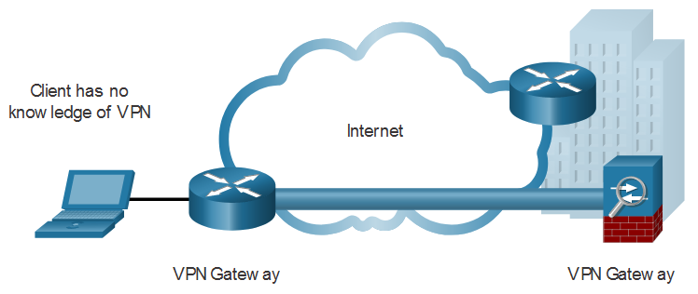
Topologias VPN.
VPNs site a site e de acesso remoto
Uma VPN site a site é criada quando os dispositivos de terminação da VPN, também chamados de gateways VPN, são pré-configurados com informações para estabelecer um túnel seguro. O tráfego da VPN é criptografado apenas entre esses dispositivos. Os hosts internos não sabem que uma VPN está sendo usada.
Notes:
18: VPNs 18.2: Topologias VPN 18.2.1: VPNs de site a site e de acesso remoto

Slide 7
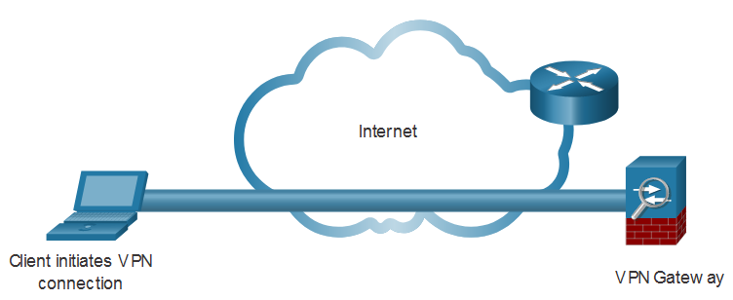
Topologias VPN.
VPNs site a site e de acesso remoto (cont.)
Uma VPN de acesso remoto é criada dinamicamente para estabelecer uma conexão segura entre um cliente e um dispositivo de terminação da VPN. Por exemplo, uma VPN SSL de acesso remoto é usada quando você verifica suas informações bancárias online.
Notes:
18: VPNs 18.2: Topologias VPN 18.2.1: VPNs Site a Site e Acesso Remoto (Cont.)

Slide 8
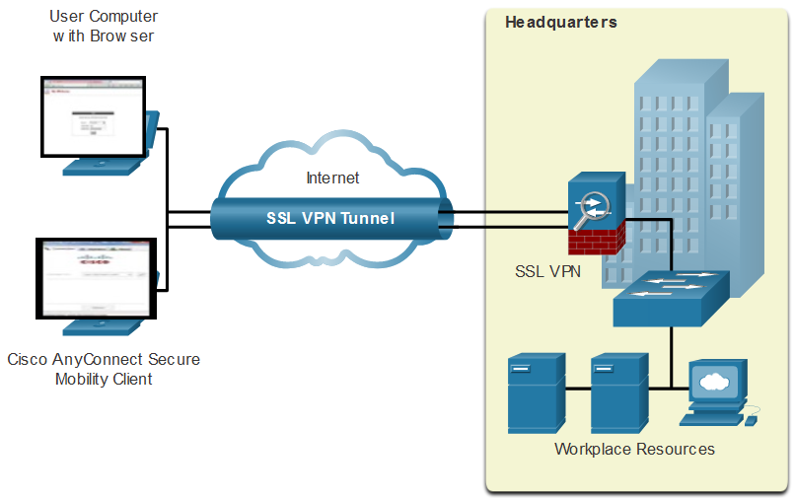
Topologias VPN.
VPNs de acesso remoto
As VPNs de acesso remoto geralmente são ativadas dinamicamente pelo utilizador quando necessário. As VPNs de acesso remoto podem ser criadas usando IPsec ou SSL. Um utilizador remoto deve iniciar uma conexão VPN de acesso remoto. A figura mostra duas maneiras pelas quais um utilizador remoto pode iniciar uma conexão VPN de acesso remoto: VPN sem cliente e VPN baseada em cliente.
Notes:
18: VPNs 18.2: Topologias VPN 18.2.2: VPNs de acesso remoto

Slide 9
Topologias VPN.
SSL VPNs
O SSL usa a infraestrutura de chave pública e os certificados digitais para autenticar pares. As tecnologias IPsec e SSL VPN oferecem acesso a praticamente qualquer recurso ou aplicativo de rede. No entanto, quando a segurança é um problema, o IPsec é a escolha superior. Se o suporte e a facilidade de implementação forem os principais problemas, considere o SSL. O tipo de método de VPN implementado é baseado nos requisitos de acesso dos utilizadores e nos processos de TI da organização. A tabela compara implantações de acesso remoto IPsec e SSL.
Recurso | IPSec | SSL
Suporte a aplicativos | Extensivo - todos os aplicativos baseados em IP são suportados. | Limitado - apenas aplicativos baseados na web e compartilhamento de arquivos são suportados.
Força de autenticação | Forte - Usa autenticação bidirecional com chaves compartilhadas ou certificados digitais. | Moderado - usando autenticação unilateral ou bidirecional.
Força de criptografia | Forte - usa comprimentos de chave de 56 a 256 bits. | Moderado a forte - Com comprimentos de chave de 40 bits a 256 bits.
Complexidade da conexão | Médio - porque requer um cliente VPN pré-instalado em um host. | Baixo - requer apenas um navegador da web em um host.
Opção de conexão | Limitado - apenas dispositivos específicos com configurações específicas podem se conectar. | Extensivo - qualquer dispositivo com um navegador da web pode se conectar.
Notes:
18: VPNs 18.2: Topologias VPN 18.2.3: VPNs SSL

Slide 10
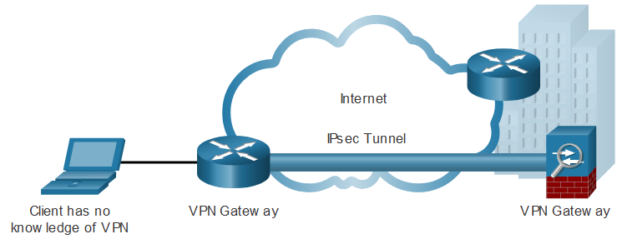
Topologias VPN.
VPNs IPsec site a site
A gateway VPN encapsula e criptografa o tráfego de saída. Em seguida, ela envia o tráfego através de um túnel VPN pela Internet para um gateway VPN no site de destino. Após o recebimento, a gateway VPN receptor retira os cabeçalhos, descriptografa o conteúdo e retransmite o pacote em direção ao host de destino dentro de sua rede privada. As VPNs site a site geralmente são criadas e protegidas usando a segurança IP (IPsec).
Notes:
18: VPNs 18.2: Topologias VPN 18.2.4: VPNs IPsec de site a site
18.2.5: Verifique seu entendimento - Compare VPNs de acesso remoto e site a site

Slide 11
Visão geral do IPsec
Notes:
18: VPNs 18.3: Visão geral do IPsec

Slide 12
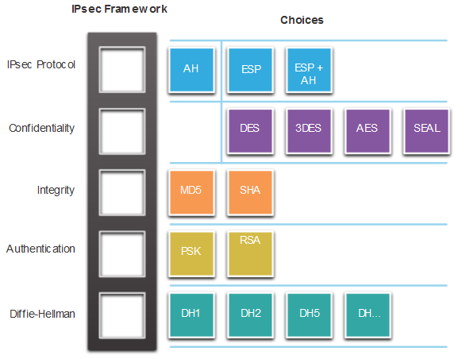
Visão geral do IPsec
Tecnologias IPsec
Usando a estrutura IPsec, o IPsec fornece estas funções essenciais de segurança:
Confidencialidade - o IPsec usa algoritmos de criptografia para evitar que os cibercriminosos leiam o conteúdo do pacote.
Integridade - o IPsec usa algoritmos de hash para garantir que os pacotes não sejam alterados entre a origem e o destino.
Autenticação de origem - o IPsec usa o protocolo Internet Key Exchange (IKE) para autenticar a origem e o destino. Métodos de autenticação, incluindo o uso de chaves pré-compartilhadas (senhas), certificados digitais ou certificados RSA.
Diffie-Hellman - Troca de chaves segura normalmente usando vários grupos do algoritmo DH.
Notes:
Authentication Header (AH) e Encapsulation Security Protocol (ESP).

Slide 13
Visão geral do IPsec
Tecnologias IPsec (cont.)
As funções de segurança IPsec estão listadas na tabela.
Função IPsec | Descrição
Protocolo IPsec | As opções para o protocolo IPSec incluem protocolo de autenticação (AH) ou Security de encapsulamento (ESP). AH autentica o pacote da camada 3. ESP criptografa o pacote da camada 3. Nota: ESP+AH é usado raramente porque esta combinação não atravessará com sucesso um dispositivo NAT.
Confidencialidade | A criptografia garante a confidencialidade do pacote da Camada 3. As opções incluem padrão de criptografia de dados (DES), DES triplo (3DES), Advanced Encryption Standard (AES) ou algoritmo de criptografia otimizado por software (SEAL).
Integridade | Garante que os dados cheguem inalterados ao destino usando um algoritmo de hash, como o resumo da mensagem 5 (MD5) ou Secure Hash Algorithm (SHA).
Autenticação | O IPSec usa o Intercâmbio de chaves da Internet (IKE) para autenticar usuários e dispositivos que podem realizar a comunicação de forma independente. Ike usa vários tipos de autenticação, incluindo nome de usuário e senha, senha única, biometria, chaves pré-compartilhadas (PSKS) e certificados digitais usando o algoritmo Rivest, Shamir e Adleman (RSA).
Diffie-Hellman | O IPsec usa o algoritmo DH para fornecer um método de troca de chave pública para dois pares para estabelecer uma chave secreta compartilhada. Existem vários grupos diferentes para escolher, incluindo DH14, 15, 16 e DH 19, 20, 21 e 24. DH1, 2 e 5 não são mais recomendados.
Notes:
18: VPNs 18.3: Visão geral do IPsec 18.3.2: Tecnologias IPsec (Cont.)

Slide 14
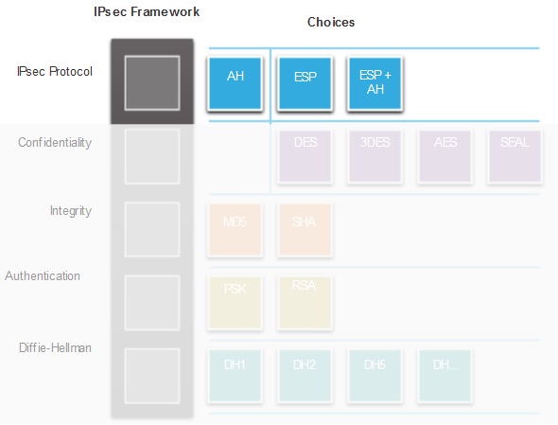
Visão geral do IPsec
Encapsulamento de protocolo IPsec
A escolha do encapsulamento do protocolo IPsec é o primeiro bloco de construção da estrutura. O IPsec encapsula pacotes usando o cabeçalho de autenticação (AH) ou o protocolo de segurança de encapsulamento (ESP). A escolha de AH ou ESP estabelece quais outros blocos de construção estão disponíveis. AH é apropriado somente quando a confidencialidade não é necessária ou permitida. O ESP fornece confidencialidade e autenticação.
Notes:
18: Os dois protocolos IPsec principais são Authentication Header (AH) e Encapsulation Security Protocol (ESP).

Slide 15
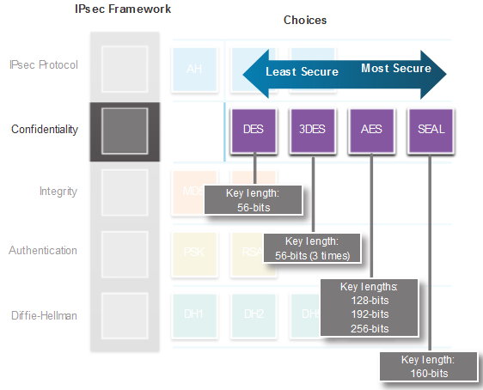
Visão geral do IPsec
Confidencialidade
A confidencialidade é obtida criptografando os dados. O grau de confidencialidade depende do algoritmo de criptografia e do comprimento da chave usada no algoritmo de criptografia. Quanto menor a chave, mais fácil é quebrar.
O DES usa uma chave de 56 bits e deve ser evitado.
3DES usa três chaves de criptografia de 56 bits por bloco de 64 bits.
O AES oferece três comprimentos de chave diferentes: 128 bits, 192 bits e 256 bits.
SEAL é uma cifra de fluxo, criptografando dados continuamente. Ele usa uma chave de 160 bits.
Notes:
18: VPNs 18.3: Visão geral do IPsec 18.3.4: Confidencialidade

Slide 16
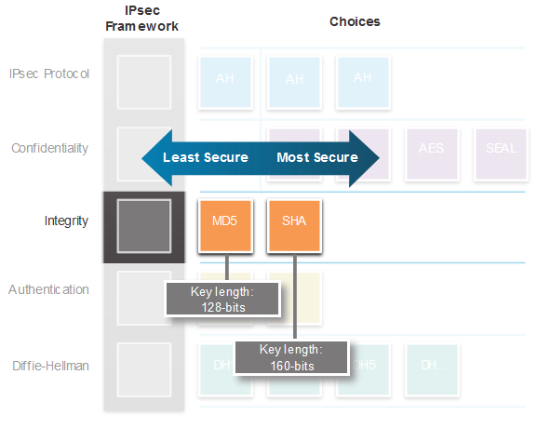
Visão geral do IPsec
Integridade
Integridade de dados significa que os dados recebidos são exatamente os mesmos dados que foram enviados.
O Message-Digest 5 (MD5) usa uma chave secreta compartilhada de 128 bits. A mensagem de comprimento variável e a chave secreta compartilhada de 128 bits são combinadas e executadas por meio do algoritmo de hash HMAC-MD5, produzindo um hash de 128 bits.
O Secure Hash Algorithm (SHA) usa uma chave secreta de 160 bits. A mensagem de comprimento variável e a chave secreta compartilhada de 160 bits são combinadas e executadas por meio do algoritmo HMAC-SHA-1, produzindo um hash de 160 bits.
Notes:
18: VPNs 18.3: Visão geral do IPsec 18.3.5: Integridade

Slide 17
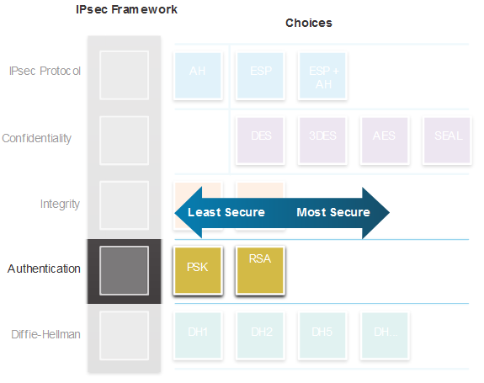
Visão geral do IPsec
Autenticação
Ao conduzir negócios de longa distância, o dispositivo na outra extremidade do túnel VPN deve ser autenticado antes que o caminho de comunicação seja considerado seguro.
Um valor de chave secreta pré-compartilhada (PSK) é inserido em cada par manualmente. O PSK é combinado com outras informações para formar a chave de autenticação.
A autenticação Rivest, Shamir e Adleman (RSA) usa certificados digitais para autenticar pares.
Notes:
18: VPNs 18.3: Visão geral do IPsec 18.3.6: Autenticação

Slide 18
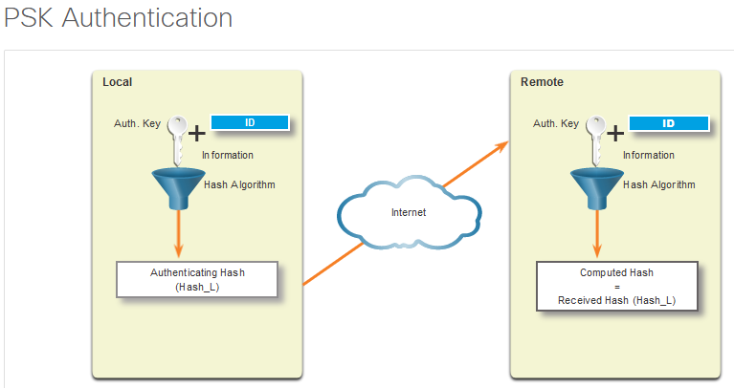
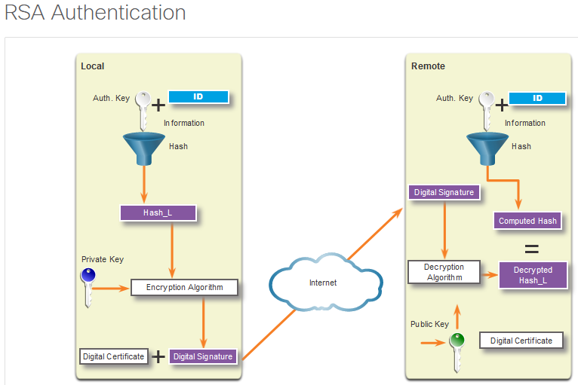
Visão geral do IPsec
Autenticação (cont.)
Notes:
18: VPNs 18.3: Visão geral do IPsec 18.3.6: Autenticação (Cont.)

Slide 19
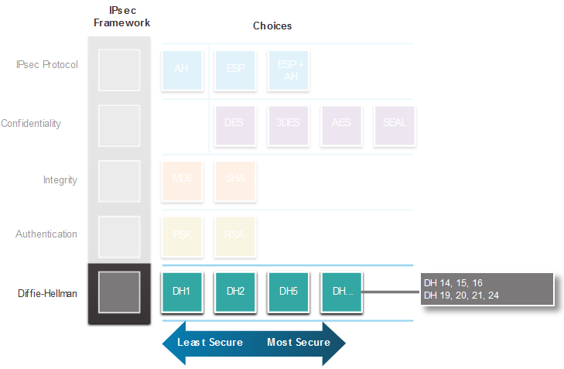
Visão geral do IPsec
Troca de chaves segura com Diffie-Hellman
Os algoritmos de criptografia requerem uma chave secreta simétrica e compartilhada para executar criptografia e descriptografia. Como os dispositivos de criptografia e descriptografia obtêm a chave secreta compartilhada? O método de troca de chave mais fácil é usar um método de troca de chave pública, como Diffie-Hellman (DH). O DH fornece uma maneira para dois pares estabelecerem uma chave secreta compartilhada que somente eles conhecem, mesmo que estejam se comunicando por um canal inseguro. As variações da troca de chaves DH são especificadas como grupos DH. O grupo DH escolhido deve ser forte o suficiente ou ter bits suficientes para proteger as chaves IPsec durante a negociação.
Notes:
O DH fornece uma maneira para dois pares estabelecerem uma chave secreta compartilhada que somente eles conhecem, mesmo que estejam se comunicando por um canal inseguro

Slide 20
Protocolos IPsec
Notes:
18: VPNs 18.4: Protocolos IPsec

Slide 21

Protocolos IPsec.
Visão geral do protocolo IPsec
Os dois protocolos IPsec principais são Authentication Header (AH) e Encapsulation Security Protocol (ESP). O protocolo IPsec é o primeiro bloco de construção da estrutura. A escolha de AH ou ESP estabelece quais outros blocos de construção estão disponíveis. AH usa o IP Protocol 51 e é apropriado apenas quando a confidencialidade não é necessária ou permitida. Ele fornece autenticação e integridade de dados, mas não fornece confidencialidade de dados (criptografia). Todo o texto é transportado sem criptografia. ESP usa o IP Protocol 50 e fornece confidencialidade e autenticação. A autenticação fornece autenticação de origem de dados e integridade de dados.
Notes:
AH usa o IP Protocol 51 e é apropriado apenas quando a confidencialidade não é necessária ou permitida

Slide 22
Protocolos IPsec.
Cabeçalho de autenticação
A função AH é aplicada ao pacote inteiro, exceto para todos os campos de cabeçalho IP que normalmente mudam em trânsito. Os campos que normalmente mudam durante o trânsito são chamados de campos mutáveis. Por exemplo, o campo Time to Live (TTL) é considerado mutável porque o Routers modificam este campo. O processo AH ocorre nesta ordem:
O cabeçalho de IP e a Payload de dados são hash usando a chave secreta compartilhada.
O hash constrói um novo cabeçalho AH, que é inserido no pacote original.
O novo pacote é transmitido ao router de peer IPsec.
O router peer hashes o cabeçalho IP e a carga de dados usando a chave secreta compartilhada, extrai o hash transmitido do cabeçalho AH e compara os dois hashes.
Os hashes devem corresponder exatamente. Se um bit é mudado no pacote transmitido, a saída de hash nas mudanças de pacote recebidas e o cabeçalho AH não combinará. AH suporta algoritmos MD5 e SHA.
Notes:
18: VPNs 18.4: Protocolos IPsec 18.4.2: Cabeçalho de autenticação

Slide 23
Protocolos IPsec.
Protocolo de segurança de encapsulamento
Se o ESP for selecionado como protocolo IPsec, um algoritmo de criptografia também deve ser selecionado. O algoritmo padrão para IPsec é DES de 56 bits. O ESP também pode fornecer integridade e autenticação. Primeiro, a Payload é criptografada. Em seguida, a Payload criptografada é enviada através de um algoritmo de hash. O hash fornece autenticação e integridade de dados para a Payload útil de dados.
Opcionalmente, o ESP pode igualmente reforçar a proteção anti-repetição que verifica se cada pacote é único e não é duplicado. Essa proteção garante que um hacker não possa interceptar pacotes e inserir pacotes alterados no fluxo de dados. Anti-replay funciona mantendo o controle de números de sequência de pacotes e usando uma janela deslizante na extremidade de destino.
Quando uma conexão é estabelecida entre uma origem e um destino, seus contadores são inicializados em zero. Cada vez que um pacote é enviado, um número de sequência é anexado ao pacote pela fonte. O destino usa a janela deslizante para determinar quais números de sequência são esperados. O destino verifica que o número de sequência do pacote não está duplicado e é recebido na ordem correta.
Notes:
18: VPNs 18.4: Protocolos IPsec 18.4.3: Protocolo de segurança de encapsulamento

Slide 24
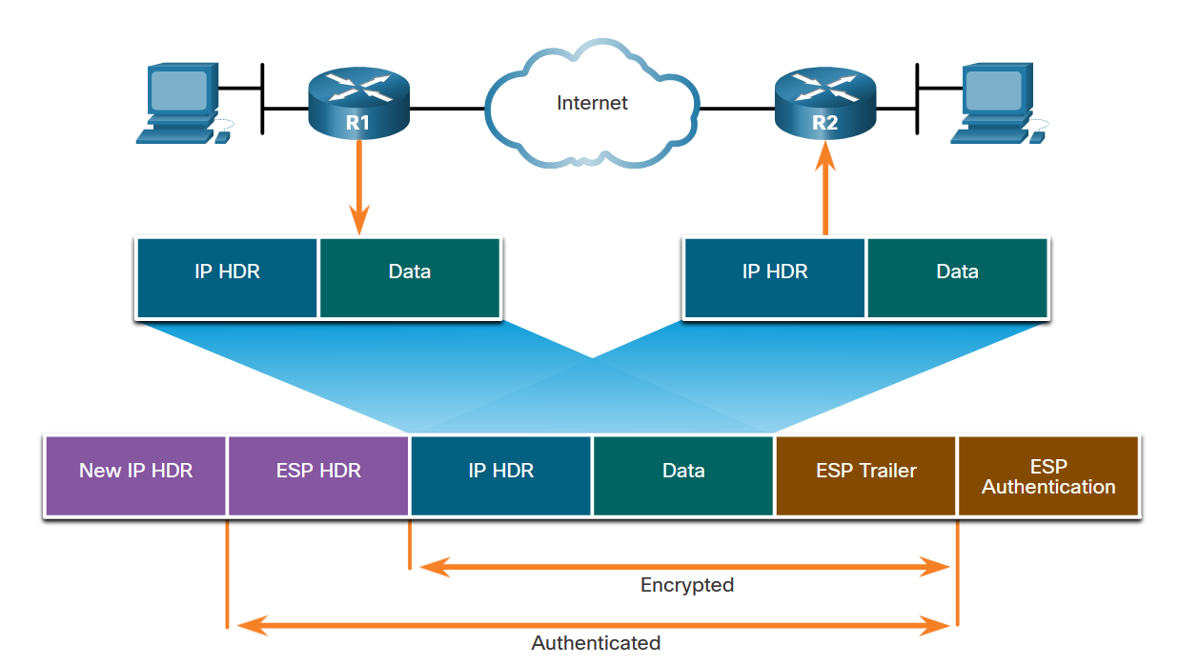
Protocolos IPsec.
ESP Criptografa e Autentica
Quando a autenticação e a criptografia são selecionadas, a criptografia é executada primeiro. Uma razão para esta ordem de processamento é que facilita a detecção e rejeição rápidas de pacotes repetidos ou falsos pelo dispositivo receptor. Antes de descriptografar o pacote, o receptor pode autenticar pacotes de entrada.
O IPsec foi estabelecido inicialmente para fornecer segurança para pacotes IPv6. Consequentemente, as implementações de IPsec para IPv4 e IPv6 são similares no que diz respeito aos padrões. No IPv4, AH e ESP são cabeçalhos de protocolo IP. O IPv6 usa os cabeçalhos de extensão com um valor de cabeçalho seguinte de 50 para ESP e 51 para AH.
Notes:
razão para esta ordem de processamento é que facilita a detecção e rejeição rápidas de pacotes repetidos ou falsos pelo dispositivo receptor

Slide 25
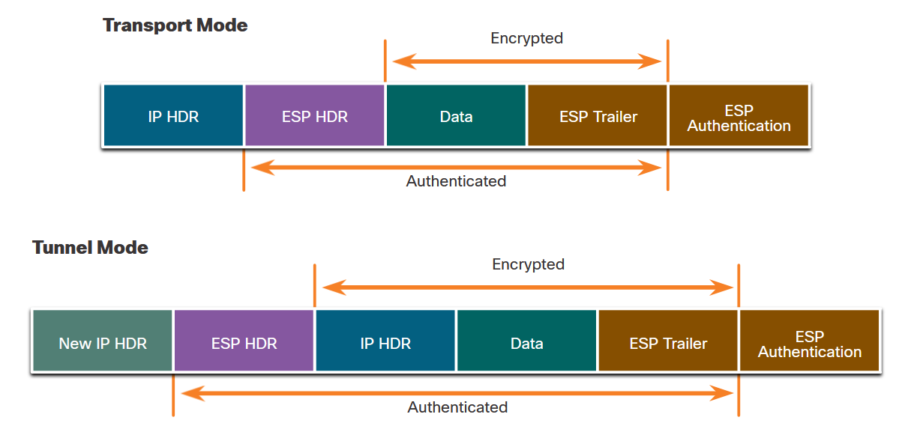
Protocolos IPsec.
Modos de transporte e túnel
Modo de transporte - No modo de transporte, a segurança é fornecida apenas para a camada de transporte do modelo OSI e acima. O modo de transporte protege a carga útil do pacote, mas deixa o endereço IP original em texto simples. O endereço IP de Um ou Mais Servidores Cisco ICM NT original é usado para distribuir o pacote através do Internet. O modo de transporte ESP é usado entre hosts.
Modo de túnel - O modo de túnel fornece a segurança para o pacote IP original completo. O pacote IP original é cifrado e então é encapsulado em outro pacote IP. Isso é conhecido como criptografia IP-in-IP. O endereço IP de Um ou Mais Servidores Cisco ICM NT no pacote IP externo é usado para distribuir o pacote através do Internet.
Notes:
18: VPNs 18.4: Protocolos IPsec 18.4.5: Modos de transporte e túnel
18.4.6: Verifique sua compreensão - Identifique as etapas de negociação IPsec

Slide 26
Troca de chave da Internet
Notes:
18: VPNs 18.5: Troca de chaves da Internet

Slide 27
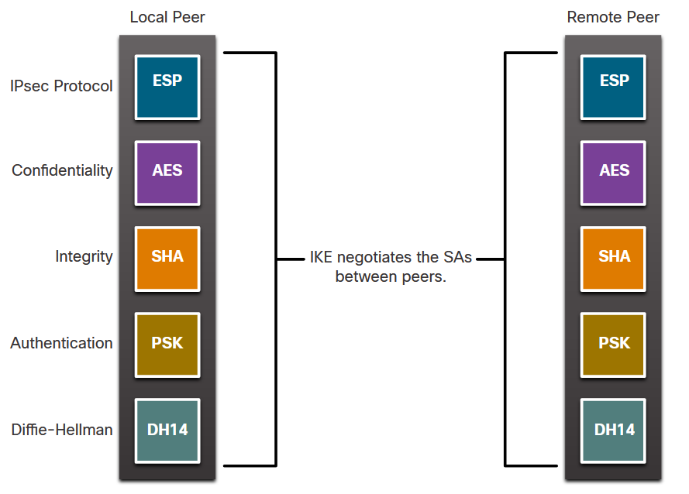
Troca de chave da Internet
O Protocolo IKE
O IKE aumenta o IPsec adicionando recursos e simplifica a configuração para o padrão IPsec.
IKE é um protocolo híbrido que implementa protocolos de troca de chaves dentro da estrutura ISAKMP (Internet Security Association Key Management Protocol).
Em vez de transmitir chaves diretamente através de uma rede, o IKE calcula chaves compartilhadas com base na troca de uma série de pacotes de dados.
Os pacotes da porta 500 UDP devem ser permitidos em qualquer interface IP que esteja conectando um par de gateway de segurança.
Notes:
18: VPNs 18.5: Internet Key Exchange 18.5.1: O protocolo IKE

Slide 28
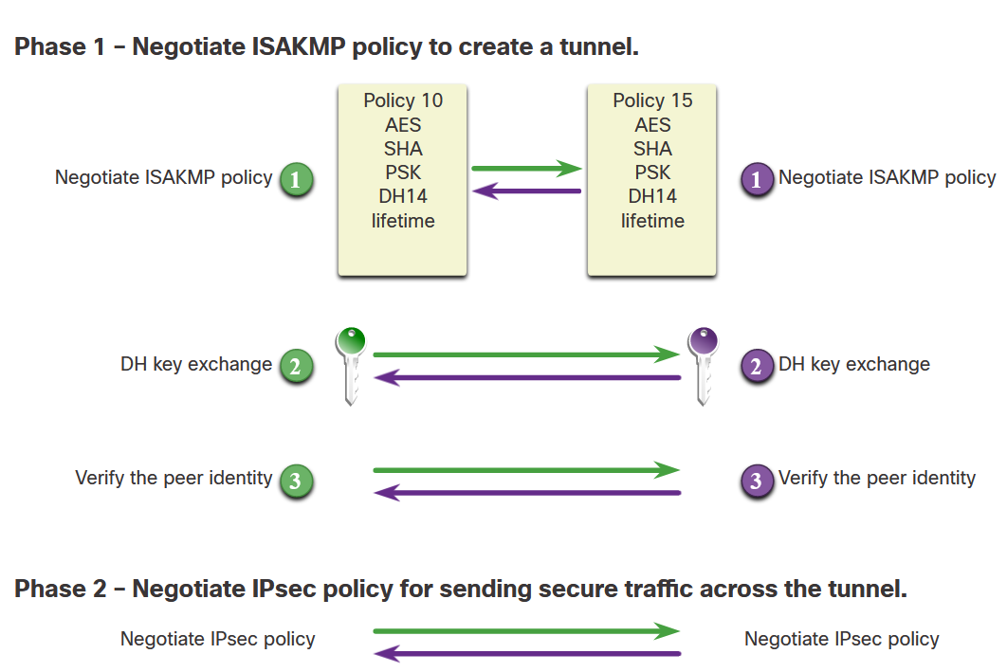
Troca de chave da Internet
Negociação chave da fase 1 e 2
O IKE usa o ISAKMP para a fase 1 e a fase 2 da negociação chave. A fase 1 negocia uma associação de segurança (uma chave) entre dois pares IKE. A chave negociada na fase 1 permite que os pares IKE se comuniquem firmemente na fase 2. Durante a negociação da fase 2, o IKE estabelece chaves (associações de segurança) para outros parametros, como IPsec.
Na fase 1, dois pares IPsec executam a negociação inicial de SA. A finalidade básica da fase 1 é negociar a política ISAKMP, autenticar os pares, e estabelecer um túnel seguro entre os pares. Este túnel será usado então na fase 2 para negociar a política IPsec.
Notes:
18: VPNs 18.5: Troca de chaves do Internet 18.5.2: Negociação chave da fase 1 e 2

Slide 29
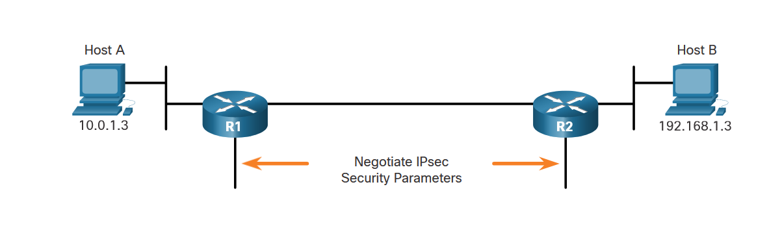
Troca de chave da Internet
Fase 2: Negociação de Sas (Security Association)
A fase 2 de IKE é chamada modo rápido e pode somente ocorrer depois que o IKE estabeleceu um túnel seguro na fase 1. O modo rápido negocia as SAs da fase 2 de IKE. Nesta fase, as SA que o IPsec usa são unidirecionais; portanto, uma troca de chave separada é necessária para cada fluxo de dados.
Notes:
18: VPNs 18.5: Troca de Chave de Internet 18.5.3: Fase 2: Negociando SAs

Slide 30
Configurar uma VPN IPSec de Site a Site
Notes:
19: Implemente VPNs IPsec de Site a Site com CLI 19.1: Configurar um IPSec de Site a Site VPN

Slide 31
Configurar uma VPN IPSec Site para Site
Negociação IPsec
A negociação de IPsec para estabelecer um VPN envolve cinco etapas, que incluem a fase 1 de IKE e a fase 2:
Um túnel ISAKMP é iniciado quando o host A envia o tráfego “interessante” para hospedar B. O tráfego é considerado interessante quando viaja entre os pares e encontra os critérios que são definidos em uma ACL.
IKE Fase 1 começa. Os pares negociam a política ISAKMP SA. Quando os pares concordam na política e são autenticados, um túnel seguro é criado.
IKE Fase 2 começa. Os pares IPsec usam o túnel seguro autenticado para negociar a política de SA do IPsec. A negociação da política compartilhada determina como o túnel IPsec é estabelecido.
O túnel IPsec é criado, e os dados são transferidos entre os pares IPsec baseados nas SAS IPsec.
O túnel IPsec termina quando o IPsec SA é suprimido manualmente, ou quando seu tempo de vida expira.
Notes:
19: Implemente VPNs IPsec de Site a Site com CLI 19.1: Configurar um IPSec de Site a Site VPN 19.1.1: Negociação de IPsec

Slide 32
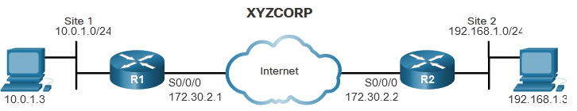
Configurar uma VPN IPSec Site para Site
Topologia do site-para-site IPSec VPN
A implementação de uma VPN de site a site requer a configuração de configurações para a fase 1 e a fase 2 do IKE. Na configuração da fase 1, os dois locais são configurados com as associações de segurança ISAKMP necessárias para assegurar-se de que um túnel ISAKMP possa ser criado. Na configuração da fase 2, os dois locais são configurados com as associações de segurança IPsec para assegurar-se de que um túnel IPsec esteja criado dentro do túnel ISAKMP. Ambos os túneis serão criados somente quando o tráfego interessante for detectado.
A topologia na figura para XYZCORP será usada nesta seção para demonstrar uma implementação de VPN IPsec local a local.
Notes:
19: Implemente IPSec de Site a Site VPNs com CLI 19.1: Configurar um IPSec de Site a Site VPN 19.1.2: Topologia do IPSec VPN de Site a Site

Slide 33
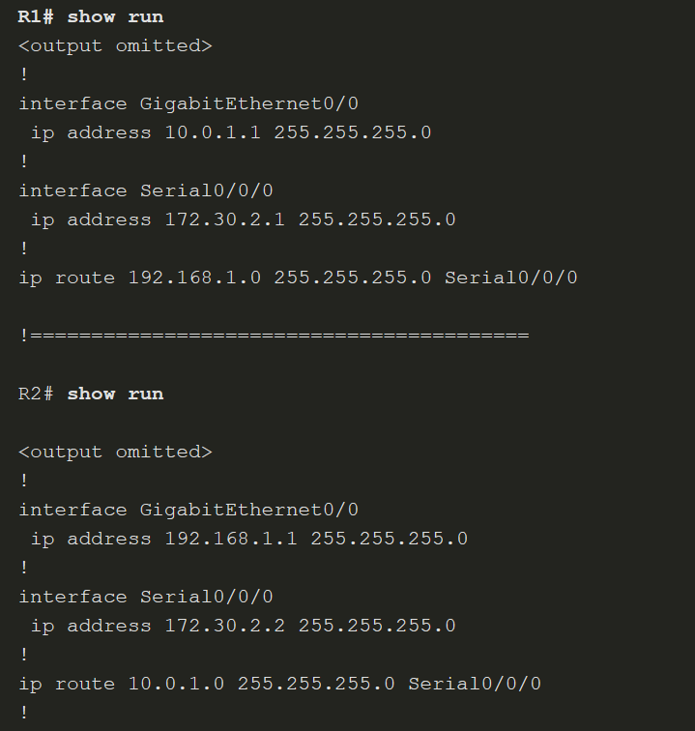
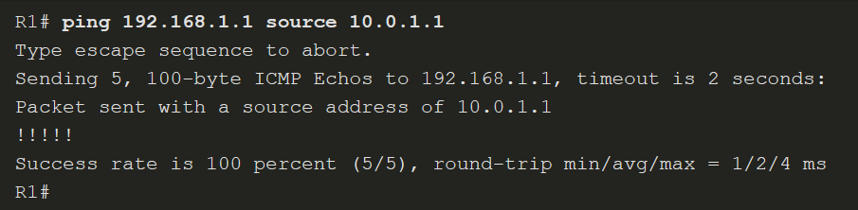
Configurar uma VPN IPSec Site para Site
Topologia VPN IPsec local a site (Cont.)
Ambos os routers são configurados com endereçamento IP e roteamento estático. Um ping estendido no R1 verifica que o roteamento entre as LANs está operacional.
Notes:
19: Implemente VPNs IPsec de Site-à-Site com CLI 19.1: Configurar um IPSec de Site a Site VPN 19.1.2: Topologia de IPsec VPN de Site a Site (Cont.)

Slide 34
Configurar uma VPN IPSec Site para Site
Tarefas de configuração IPsec VPN
Requisitos de política de segurança
Todas as VPNs XYZCORP devem ser implementadas usando a seguinte política de segurança:
Criptografe o tráfego com AES 256 e SHA.
Autenticar com PSK.
Troque chaves com DH grupo 14.
A vida do túnel ISAKMP é de 1 hora.
O túnel IPsec usa ESP com uma vida útil de 15 minutos.
Tarefas de configuração:
As tarefas de configuração necessárias para atender a esta política são:
Tarefa 1: Configurar a política ISAKMP para a fase 1 de IKE
Tarefa 2: Configurar a política de IPsec para a fase 2 do IPsec
Tarefa 3: Configurar um mapa de criptografia para a política IPsec
Tarefa 4: Aplique a política IPsec
Tarefa 5: Verifique se o túnel IPsec está operacional
Notes:
19: Implemente VPNs IPSec de Site a Site com CLI 19.1: Configurar um IPSec de Site a Site VPN 19.1.3: Tarefas de configuração IPsec VPN

Slide 35
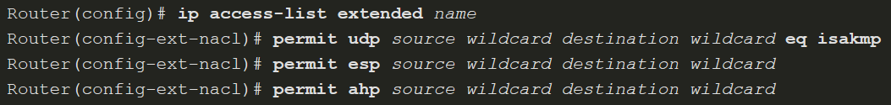
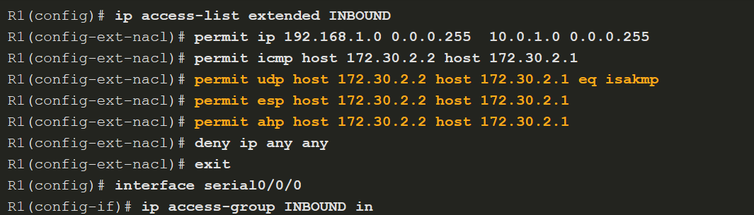
Configurar uma VPN IPSec Site para Site
Configurações de ACL existentes
Antes de implementar uma VPN IPsec de site a site, assegure-se de que as ACLs existentes não bloqueiam o tráfego necessário para negociações de IPsec. A sintaxe do comando ACL para permitir o tráfego ISAKMP, ESP, e AH é mostrada aqui.
Notes:
19: Implemente IPSec de Site a Site VPNs com CLI 19.1: Configurar um IPSec de Site a Site VPN 19.1.4: Configurações ACL existentes

Slide 36
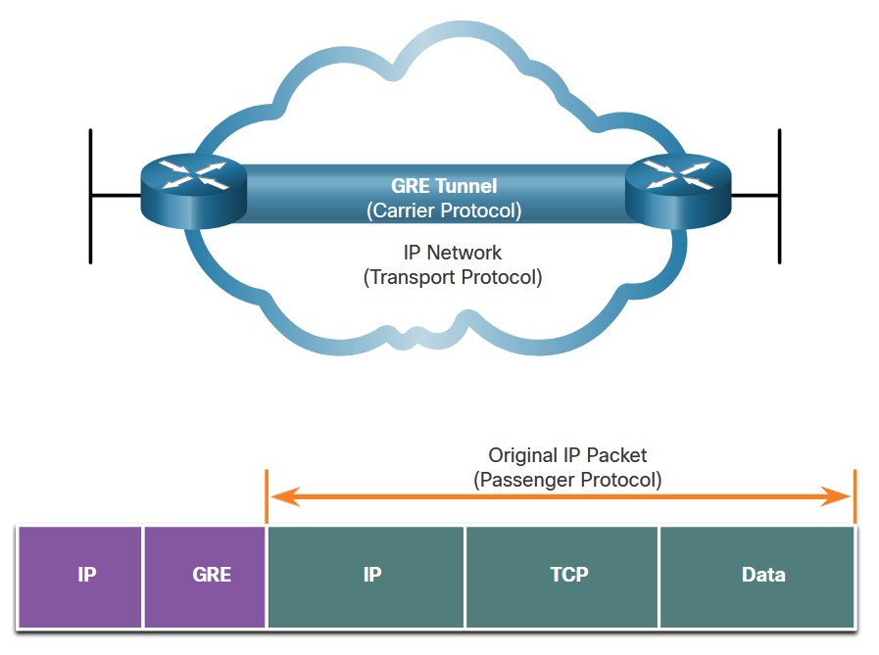
Configurar uma VPN IPSec Site para Site
Tratamento de tráfego de transmissão e multicast
A topologia XYZCORP usa o roteamento estático, assim que não há nenhum tráfego de transmissão múltipla ou de transmissão que precise de ser roteado através do túnel. Mas e se a XYZCORP decidiu implementar EIGRP ou OSPF? Para permitir o tráfego de protocolo de roteamento, os pares em uma implementação do IPsec VPN do site a site precisariam de ser configurados com um túnel de encapsulamento de roteamento genérico (GRE) para o tráfego de transmissão múltipla.
Notes:
EIGRP - Enhanced Interior Gateway Routing Protocol
OSPF - Open Shortest Path First

Slide 37
Política ISAKMP
Notes:
19: Implemente VPNs IPsec de site a local com CLI 19.2: Política ISAKMP

Slide 38
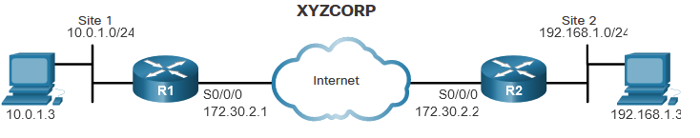
Política de Isakmp.
As políticas padrão ISAKMP
O Cisco IOS vem com políticas padrão ISAKMP já no lugar. Para ver as políticas padrão, execute o comando show crypto isakmp default policy.
O R1 tem sete políticas ISAKMP padrão que variam do mais seguro (política 65507) ao menos seguro (política 65514). Se nenhuma outra política tiver sido definida pelo administrador, o R1 tentará usar a política padrão mais segura. Se o R2 tem uma política de harmonização, a seguir o R1 e o R2 podem negociar com sucesso o túnel ISAKMP da fase 1 IKE sem nenhuma configuração pelo administrador.
Notes:
19: Implemente IPSec do local a local VPNs com CLI 19.2: Política 19.2.1 de ISAKMP: As políticas padrão ISAKMP

Slide 39
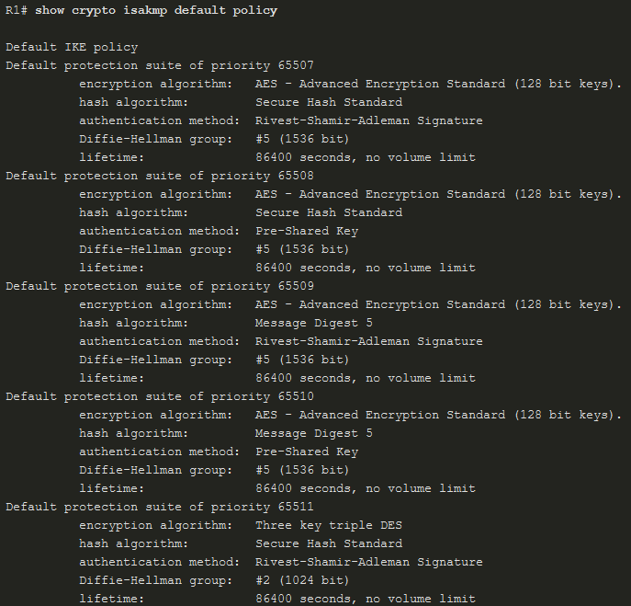
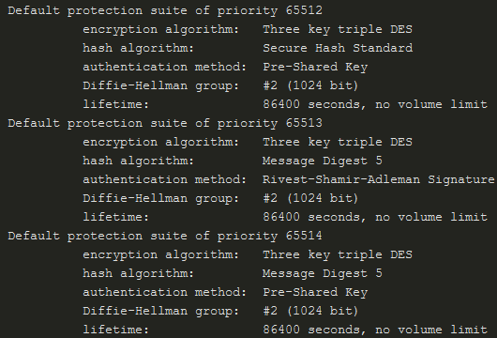
Política de Isakmp.
As políticas padrão ISAKMP (Cont.)
Neste exemplo, nenhuma das políticas padrão combina a política de segurança para XYZCORP. Uma nova política ISAKMP terá que ser configurada.
Notes:
19: Implemente VPNs do IPsec do local a local com CLI 19.2: Política 19.2.1 de ISAKMP: As políticas ISAKMP do padrão (Cont.)

Slide 40
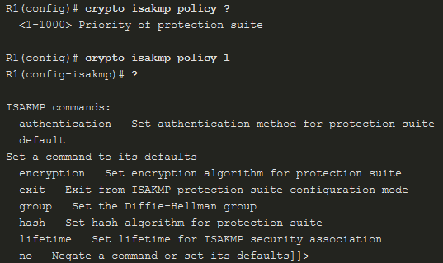
Política de Isakmp.
Sintaxe para configurar uma nova política ISAKMP
Para configurar uma nova política ISAKMP, use o comando crypto isakmp policy . O único argumento para o comando é definir uma prioridade para a política (de 1 a 10000). Os pares tentarão negociar usando a política com o menor número (prioridade mais alta).
Quando no modo de configuração da política ISAKMP, os SA para o túnel da fase 1 IKE podem ser configurados. Use o termo HAGLE para lembrar os cinco Sas (Security Association) para configurar:
Hash
Authentication
Group
Lifetime
Encryption
Notes:
19: Implemente IPSec de Site a Site VPNs com CLI 19.2: Política 19.2.2 de ISAKMP: Sintaxe para configurar uma política nova de ISAKMP

Slide 41
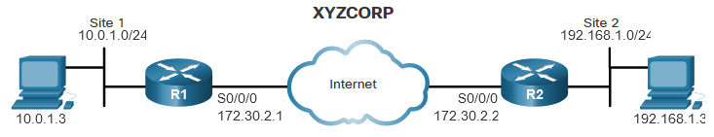
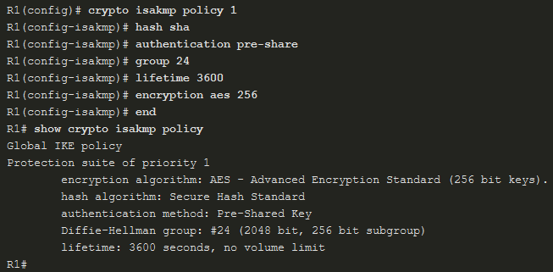
Política de Isakmp.
Configuração da política ISAKMP
Para atender aos requisitos de política de segurança para XYZCORP, configure a política ISAKMP com as seguintes SAs:
Hash é sha.
Autenticação é a chave pré-compartilhada
O grupo é 14
A vida é de 3600 segundos
A criptografia é AES
Notes:
19: Implemente IPSec de Site a Site VPNs com CLI 19.2: Política 19.2.3 de ISAKMP: Configuração da política ISAKMP

Slide 42
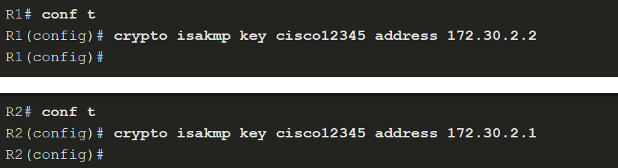
Política de Isakmp.
Configurando uma chave pré-compartilhada
A sintaxe de comando de chave pré-compartilhada é a seguinte:
XYZCORP usa a frase chave cisco12345 e o endereço IP de Um ou Mais Servidores Cisco ICM NT do par:
Notes:
19: Implemente IPSec de Site a Site VPNs com CLI 19.2: Política de ISAKMP 19.2.4: Configurando uma chave pré-compartilhada
19.2.5: Verificador de sintaxe - Configurando uma chave pré-compartilhada

Slide 43
Política IPsec
Notes:
19: Implemente IPSec do local a local VPNs com CLI 19.3: Política de IPsec

Slide 44
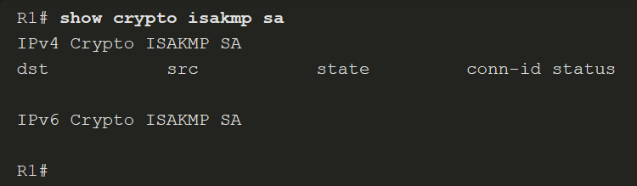
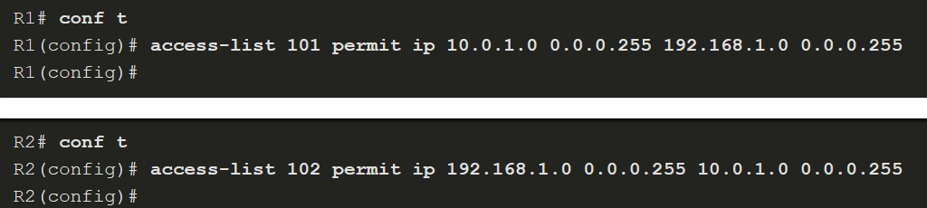
Política IPsec.
Definir tráfego interessante
Embora a política ISAKMP para o túnel da fase 1 IKE esteja configurada, o túnel ainda não existe. Isto é verificado com o comando show crypto isakmp sa .
Para definir o tráfego interessante, configure cada router com um ACL para permitir o tráfego da LAN local à LAN remota. O ACL será usado na configuração do mapa cripto para especificar que tráfego provocará o início da fase 1 IKE.
Notes:
19: Implemente IPsec de Site a Site VPNs com CLI 19.3: Política 19.3.1 do IPsec: Defina o tráfego interessante

Slide 45
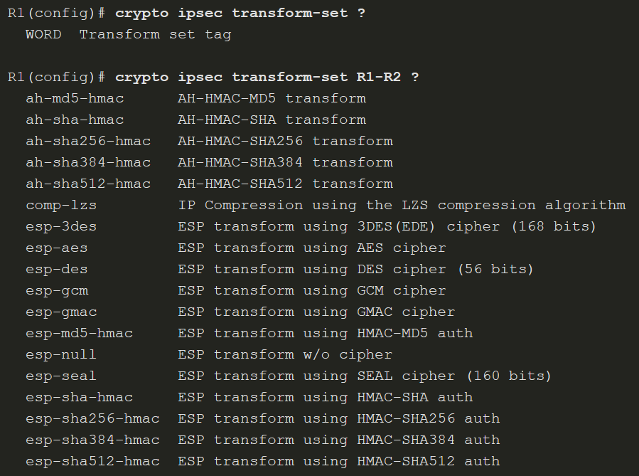
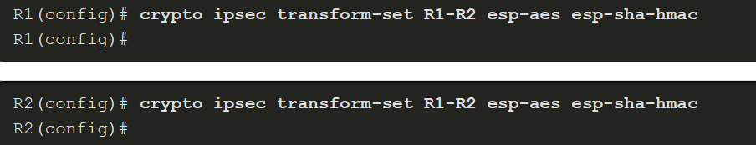
Política IPsec.
Configurar conjunto de transformação IPsec
A próxima etapa é configurar o conjunto de transformação, um conjunto de algoritmos de criptografia e hashing que serão usados para transformar os dados enviados através do túnel IPsec.
Configure um conjunto de transformação usando o comando crypto ipsec transform-set . Primeiro, especifique um nome para o conjunto de transformadas (R1-R2, no exemplo). O algoritmo de criptografia e hashing pode então ser configurado em qualquer ordem.
Notes:
19: Implemente IPsec de Site a Site VPNs com CLI 19.3: Política 19.3.2 do IPsec: Configurar o IPsec transforma o grupo
19.3.3: Verificador de sintaxe - Configurar o conjunto de transformação IPsec

Slide 46
Crypto Map
Notes:
19: Implemente VPNs IPSec de Site a Site com CLI 19.4: Mapa Crypto

Slide 47
Crypto Map
Sintaxe para configurar um mapa de criptografia
Agora que o tráfego interessante é definido, e um IPsec transforma o grupo está configurado, é hora de ligar aquelas configurações com o resto da política IPsec em um mapa cripto. As configurações disponíveis para uma entrada de mapa de criptografia quando você está no modo de configuração do mapa de criptografia são mostradas abaixo. Embora a opção ipsec-manual seja mostrada, seu uso está além do escopo deste curso.
Parameter | Description
map-name | Identifica o conjunto de cripto map.
seq-num | Número de seqüência que você atribui à entrada do mapa de criptografia. Use o comando crypto map map-name seq-num sem qualquer palavra-chave para modificar a entrada ou o perfil existente do crypto map.
ipsec-isakmp | Indica que o IKE será usado para estabelecer o IPsec protegendo o tráfego especificado por esta entrada do crypto map.
ipsec-manual | Indica que o IKE não será usado para estabelecer o IPsec SA para proteger o tráfego especificado por esta entrada do crypto map.
Notes:
19: Implemente IPSec de Site a Site VPNs com CLI 19.4: Mapa Crypto 19.4.1: Sintaxe para configurar um mapa de criptografia

Slide 48
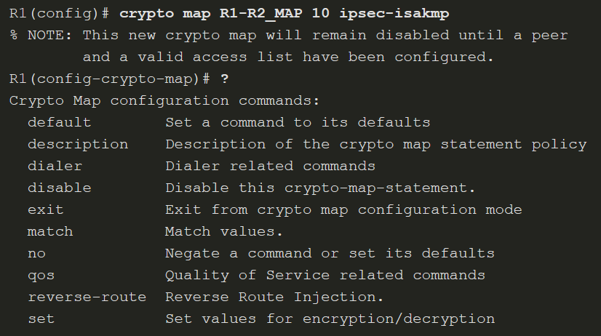
Crypto Map
Sintaxe para configurar um mapa de criptografia (Cont.)
As configurações disponíveis para uma entrada de mapa de criptografia quando você está no modo de configuração do mapa de criptografia são mostradas abaixo. O nome do mapa é R1-R2_MAP, e o número de sequência é 10.
Notes:
19: Implemente VPNs IPSec de Site a Site com CLI 19.4: Mapa Crypto 19.4.1: Sintaxe para configurar um mapa de criptografia (Cont.)

Slide 49
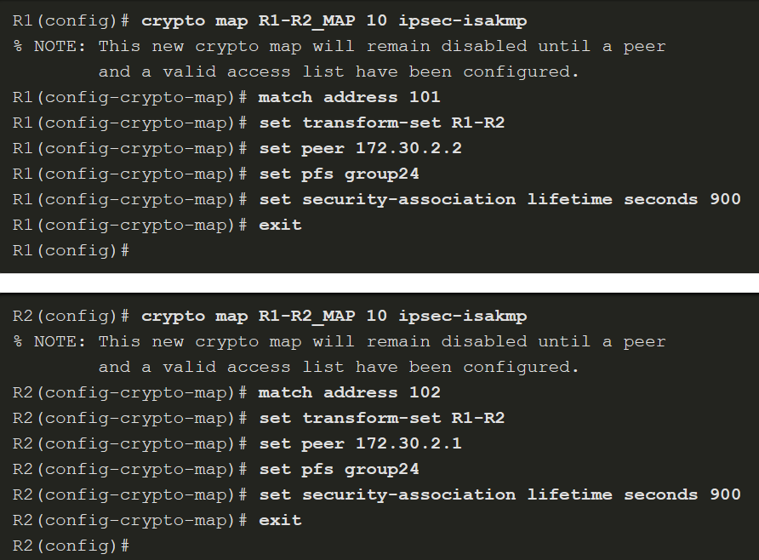
Crypto Map
Configuração do Mapa Crypto
Para concluir a configuração para atender à política de segurança IPsec para XYZCORP, conclua o seguinte:
Etapa 1. Vincule a ACL e o conjunto de transformação ao mapa.
Etapa 2. Especifique o endereço IP do peer.
Etapa 3. Configurar o grupo DH.
Etapa 4. Configurar a vida do túnel IPsec.
Notes:
19: Implemente IPSec de Site a Site VPNs com CLI 19.4: Mapa Crypto 19.4.2: Configuração do mapa de criptografia

Slide 50
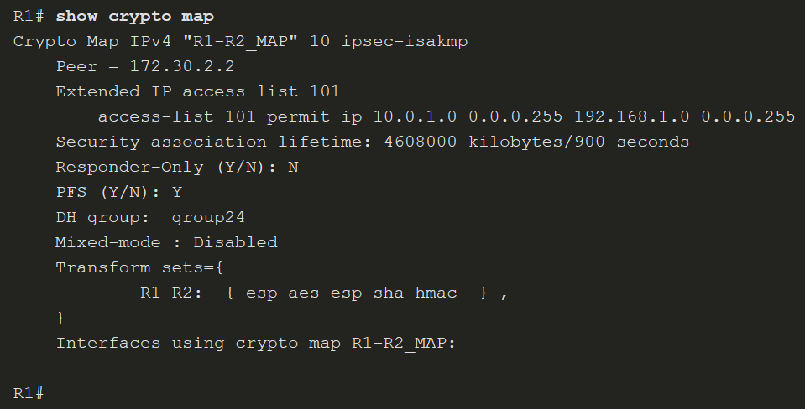
Crypto Map
Configuração do Mapa de Criptografia (Cont.)
Use o comando show crypto map verificar a configuração do crypto map, segundo as indicações aqui. Todas as SAs necessárias devem estar no lugar.
Notes:
19: Implemente VPNs IPSec de Site a Site com CLI 19.4: Mapa Crypto 19.4.2: Configuração do Mapa Crypto (Cont.)

Slide 51
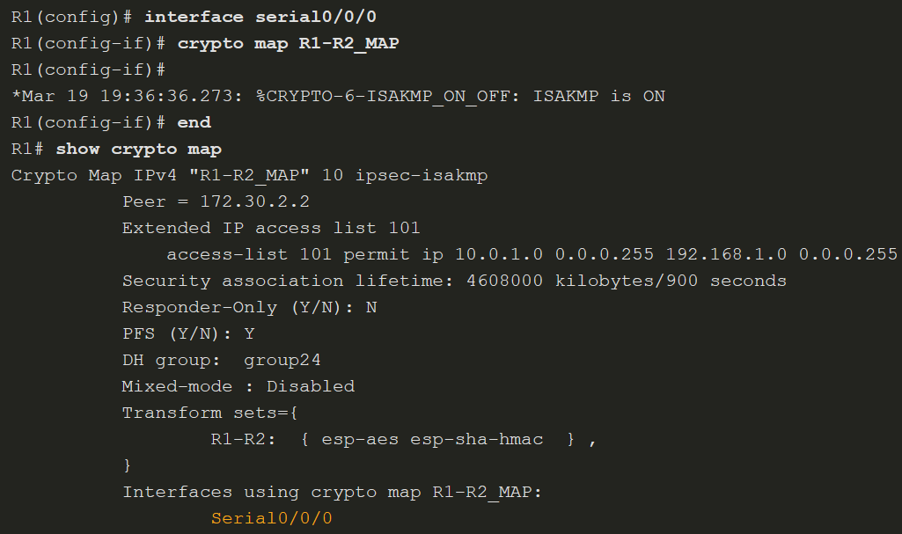
Crypto Map
Aplique e verifique o mapa de criptografia
Para aplicar o mapa de criptografia, use o comando crypto map map-name interface configuration aplicar o crypto map.
Use o mapa cripto da mostra para verificar se o mapa de criptografia não está aplicado à relação.
Notes:
19: Implemente IPSec de Site a Site VPNs com CLI 19.4: Mapa Crypto 19.4.3: Aplique e verifique o mapa de criptografia
19.4.4: Verificador de sintaxe - Configurar, aplicar, e verificar o mapa de criptografia

Slide 52
VPN IPsec
Notes:
19: Implemente VPNs IPsec de site a site com CLI 19.5: IPsec VPN

Slide 53
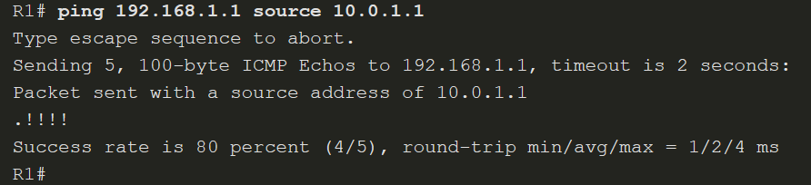
VPN IPsec
Envie tráfego interessante
O tráfego da interface LAN no R1 destinado para a interface LAN no R2 é considerado tráfego interessante porque combina os ACL configurados em ambos os routers. Um ping estendido do R1 testará eficazmente a configuração VPN.
Notes:
19: Implemente VPNs IPSec de Site a Site com CLI 19.5: IPsec VPN 19.5.1: Enviar tráfego interessante

Slide 54
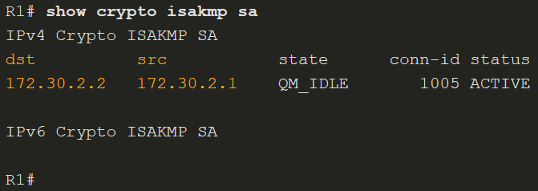
VPN IPsec
Verifique os túneis ISAKMP e IPsec
Para verificar se os túneis foram estabelecidos, use os comandos show crypto isakmp sa e show crypto ipsec sa (slide seguinte).
Notes:
19: Implemente IPSec do local a local VPNs com CLI 19.5: IPsec VPN 19.5.2: Verifique os túneis ISAKMP e IPsec

Slide 55
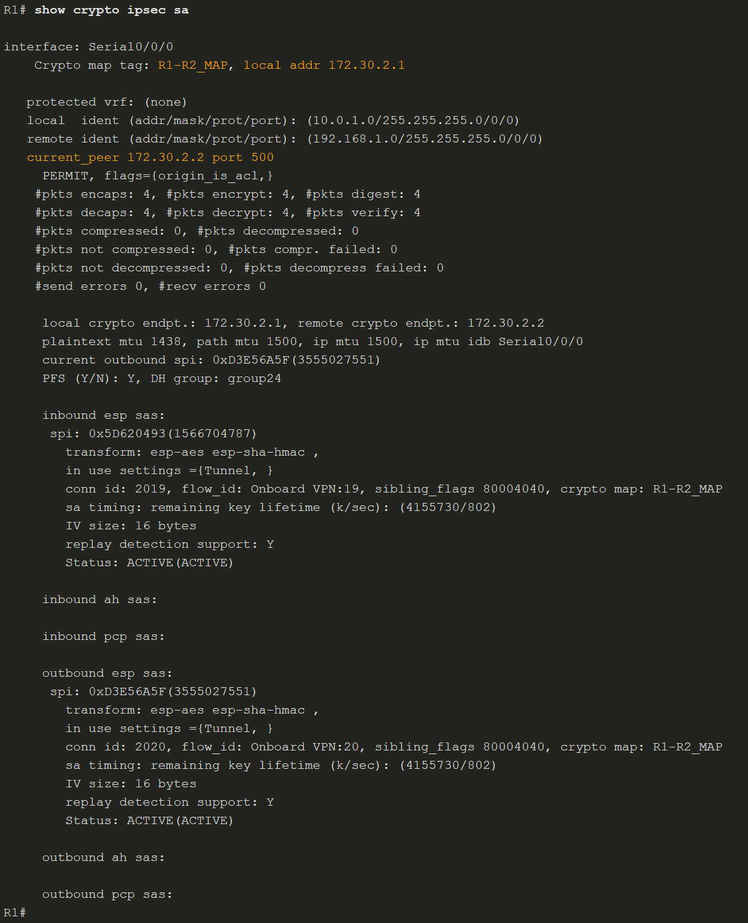
VPN IPsec
Verifique os túneis ISAKMP e IPsec (Cont.)
A saída para o túnel ISAKMP é mostrada abaixo. Observe que o túnel é ativo entre os dois pares, 172.30.2.1 e 172.30.2.2.
Notes:
19: Implemente IPSec de Site a Site VPNs com CLI 19.5: IPsec VPN 19.5.2: Verifique os túneis ISAKMP e IPsec (Cont.)
19.5.3: Verificador de sintaxe - Verifique os túneis ISAKMP e IPsec

Slide 56
DÚVIDAS ?!

Slide 57


